Slide 1





TRƯỜNG TIỂU HỌC BÁT TRANG
CHÀO MỪNG CÁC EM ĐẾN VỚI TIẾT
TOÁN LỚP 1E
Giáo viên: Vũ Thị Nhàn

Slide 2







Bài 34
XEM GIỜ ĐÚNG TRÊN ĐỒNG HỒ
TIẾT 1

Slide 3
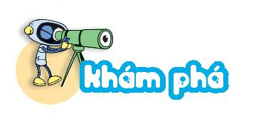
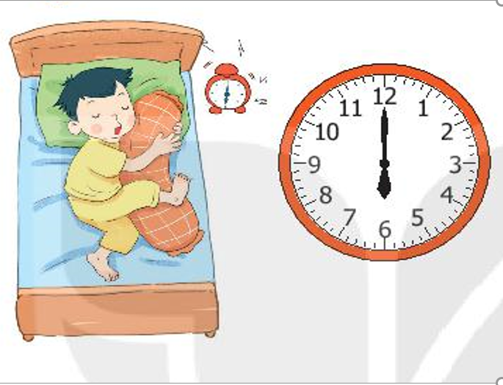
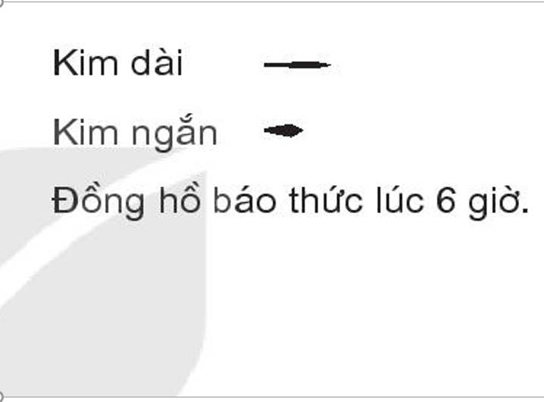

Slide 4
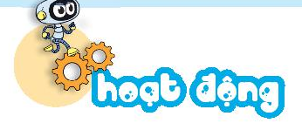
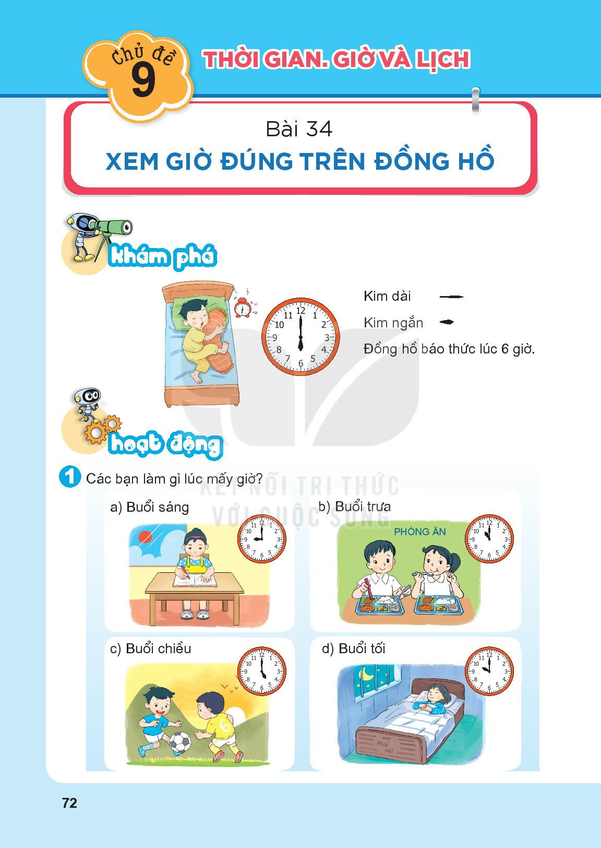

Slide 5

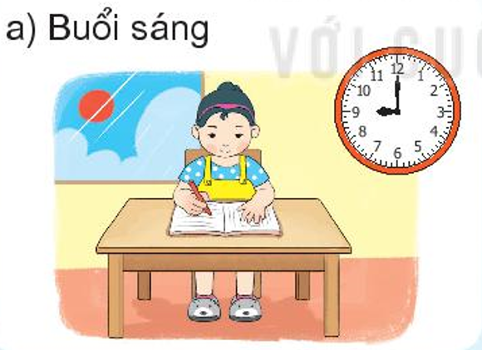
Mai học bài lúc 9 giờ sáng.

Slide 6
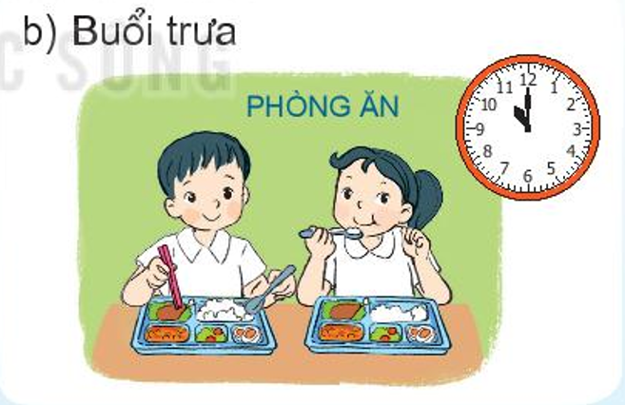
Nam và Mai ăn trưa lúc 11 giờ.

Slide 7
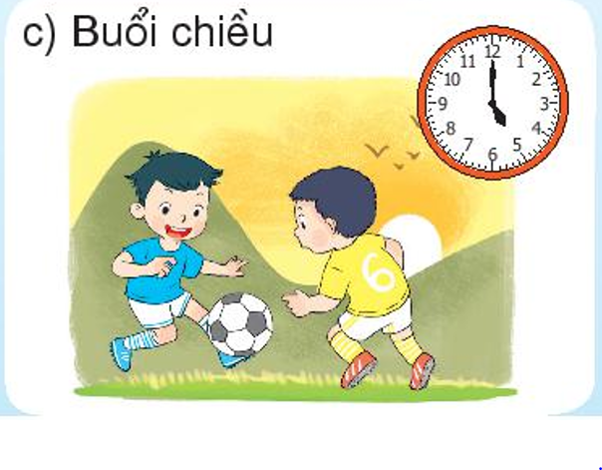
Nam và Việt đá bóng lúc 5 giờ chiều.

Slide 8
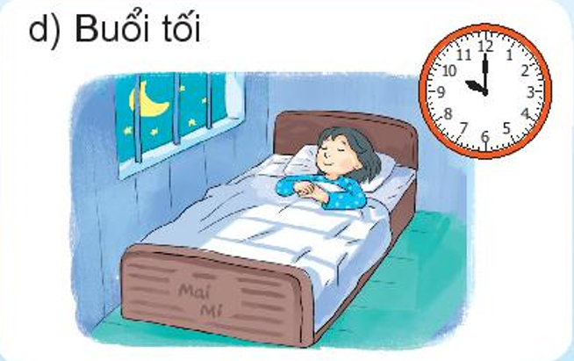
Mai đi ngủ lúc 10 giờ tối.

Slide 9
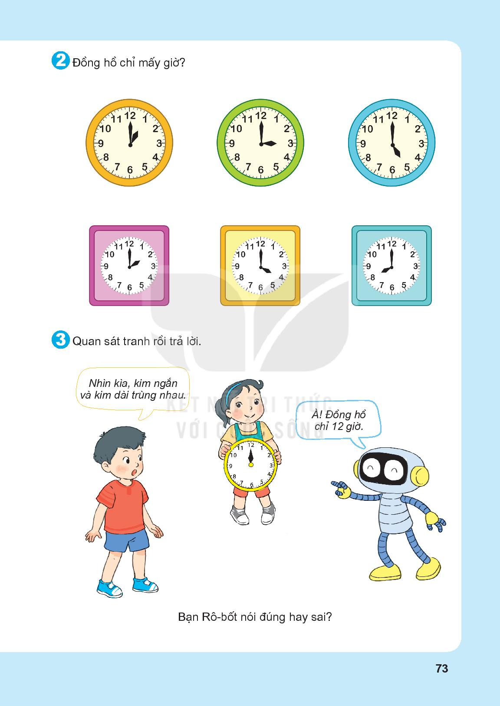
1 giờ
3 giờ
5 giờ
2 giờ
4 giờ
8 giờ

Slide 10


